Slide 1

Servicios web
05 de octubre 2018
mf.ramirez@jma.com.mx

Slide 2

Servicio web
Un servicio web es un sistema de software diseñado para soportar la interacción máquina a máquina a través de una red.
Tecnología de comunicación entre aplicaciones a través de internet, que utiliza un conjunto de protocolos y estándares que sirven para intercambiar datos entre si.
API: Application Programming Interface -> Hace posible la interacción entre sistemas

Slide 3


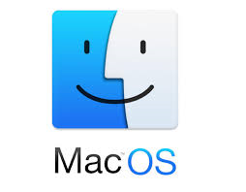
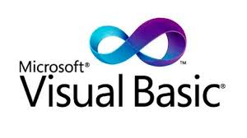



Independencia
Platafomas
Languajes

Slide 4
SOAP
SOAP: Protocolo de acceso a objetos simples.
Define el formato XML para enviar mensajes al extender la cabecera HTTP.
Define la información y como se envía mediante el XML.

Slide 5
Arquitectura Soap
Publicador (UDDI)
WSDL
WSDL
Registro de servicios
Busca
Publica
Petición
Solicitante (Cliente)
Proveedor (Web Service)
SOAP/ XML
Respuesta

Slide 6
Arquitectura Soap
Proveedor del servicio web: Envía al publicador la definición del servicio web.
Solicitantes del servicio web: Contacta al publicador para saber quien es el proveedor y lo contacta.
Publicador: Valida la petición del servicio y envía la respuesta en formato XML.
WSDL: Web Service Description Language.
UDDI: Universal Description, Discovery Integration.

Slide 7
Ventajas y desventajas SOAP
Ventajas
Independencia entre aplicaciones y servicio.
Interoperabilidad entre aplicaciones.
Fomento de estándares y protocolos basados en texto.
Desventajas
Complejo.
Bajo rendimiento por el procesamiento de texto.
Únicamente XML.

Slide 8
RESTful
Interfaz que usa el protocolo HTTP para obtener datos o generar operaciones sobre esos datos en formatos XML o JSON.
REST arquitectura que usa el protocolo HTTP proporciona una API que utiliza cada uno de sus métodos (GET, POST, PUT, DELETE, etc.)

Slide 9
Arquitectura REST
Petición HTTP
Métodos HTTP
POST
GET
PUT
PATCH
DELETE
Internet
URI
Cliente
Servidor
Respuesta
JSON / XML
Códigos de estado HTTP
BD
Respuesta HTTP

Slide 10
Ventajas y desventajas REST
Ventajas
Separación cliente servidor.
Escalabilidad, flexibilidad y simplicidad.
Requiere pocos recursos del servidor.
Formatos JSON, XML, YAML,…
Desventajas
No mantiene los estados de las peticiones.
Posible desincronización FrontEnd - BackEnd

Slide 11
SOAP vs RESTful
Capas RESTful
Capas SOAP
JSON
XML
…
SOAP
HTTP
GET
HTTP
POST
HTTP
PUT
HTTP
DEL
SMTP
HTTP
POST
…
Recurso URI
Punto de acceso URI
Aplicación
Aplicación

Slide 12
Conclusión
La elección de un mecanismo de comunicación entre aplicaciones dependerá de las necesidades del proyecto, sin embargo, los servicios web RESTful han crecido en popularidad y son mucho más sencillos de desarrollar.

